Slide 1
CRISPR
Genteknologi der kan forandre verden?
Viden taget fra https://www.biotechacademy.dk/undervisning/gymnasiale-projekter/crispr-cas9/

Slide 2
Dagens plan
Lektien – hvad har I fundet ud af om CRISPR via podcasten?
Klip fra Jurassic Park med DNA – Er det realistisk?
  Læsning af artiklen fra DR.dk om kæmpeulven fra Game of Thrones.
Gennemgang af CRISPR ved tavlen
Læsning af artikel op CRISPR.
Opsamling

Slide 3
Lektien
Snak med din sidemakker i ca. 5 minutter og kom frem til de 3 vigtigste pointer fra podcasten.
Hvad er CRISPR? (i korte træk)
Og hvorfor og hvornår bruges CRISPR? (igen, i korte træk)

Slide 4
Jurassic Park og ‘dire-wolf’ fra GOT.
Vi ser et klip fra Jurassic Park (den ældste af filmene), hvor filmen forklarer, hvordan de i parken har fået genskabt dinosaurerne.
Efter vi har set klippet skal vi diskutere, hvor meget af det, som filmen viser er muligt og hvor meget ikke er muligt.
Her er det vigtigt, at vi snakker om, hvordan forskerne kan lave dyr, som fænotypisk ligner fx mammutten, men genotypisk ikke er det samme dyr. Hvorfor/hvorfor ikke?
Dernæst skal I læse artiklen på DR.dk (linket på lectio) om Game of Thrones kæmpeulven, som et forskerhold mener, de har genskabt.

Slide 5
Hvad er CRISPR?
CRISPR-teknologien stammer fra prokaryoters immunforsvar, hvor de bl.a. kan beskytte prokaryoten fra virusangreb.
CRISPR står for Clustered Regularly Interspaced Short Palindromic Repeats.
  Dette betyder i korte træk, at det beskriver den genomiske struktur af det prokaryote immunforsvar.
CRISPR er en bestemt type af gensplejsning. Og gensplejsning er når man flytter rundt på gener og styre deres aktivitet.
Gensplejsning bruges bl.a. til afgrøder, ændre organismers egenskaber eller til at kurere sygdomme.

Slide 6
CRISPR
CRISPR giver mulighed for at klippe i DNA med en kæmpe præcision og effektivitet (og det er billigt og let).
Teknologien er baseret på ét protein, som kaldes for Cas9.
Cas9 er styret af et stykke RNA (guide RNA/gRNA), som giver proteinet dets egenskab til at nøjagtigt identificere DNA-sekvenser, binde sig til dem og klippe dem over, da det kan danne dobbeltstrengsbrud i DNA (altså klippe begge strenge over).
Cas9 har kæmpe potentiale, da det nemt kan om programmeres til at ramme nye DNA-sekvenser, ved at udskifte gRNA, som styrer proteinet.

Slide 7
DNA-dobbeltstrengsbrud ?
Cas9-proteinet danner de præcise dobbeltstrengsbrud i selvvalgte positioner i DNA.
Dobbeltstrengsbrud er vigtige at forstå, da det er dette dobbeltstrengsbrud, som gør det muligt at modificere DNA-sekvensen.
Modificeringen kan være ved:
  At indsætte sekvenser i dobbeltstrengsbruddet.
  Lave mutationer i selve sekvensen.
Dette fører til, at man udnytter cellens egen DNA-reparationsmekanismer – altså er genmodificeringen, at man udnytter disse brud.
Et dobbeltstrengsbrud er alvorligt for cellen, da genomet adskilles rent fysisk.

Slide 8
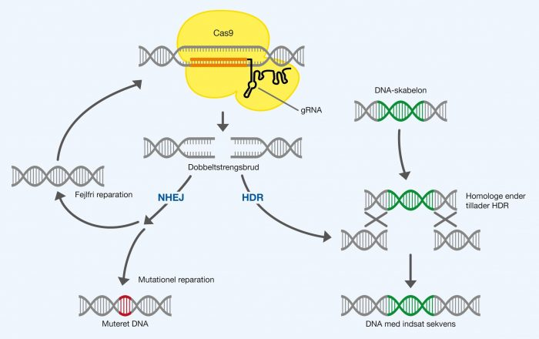
Hvis der sker et dobbeltstrengsbrud vil cellen gøre alt for at samle DNA’et igen.
Der findes to hovedtyper af reparationsmekanismer:
Non-homologous end joining (NHEJ) :
NHEJ samler enderne af DNA, men kan begå fejl, der danner mutationer.
Hvis det foregår korrekt, så vil Cas9 genkende DNA-sekvensen igen og danne nyt brud og dette fortsætter til en mutation er dannet.
Homology directed repair (HDR):
Anvender DNA-skabelon til at reparere bruddet.
DNA-skabelonen er normalt en kopi af den originale sekvens.
Homolog betyder, at enderne i HDR er ens.

Slide 9
NHEJ eller HDR?
NHEJ er i de fleste tilfælde succesfuld, og hele idéen med NHEJ er, at Cas9 kan genkende de reparerede sekvens i DNA’et til der er skabt en mutation.
  Når mutationen er dannet, så vil Cas9 ikke genkende sekvensen længere, hvilket fører til, at der nu er kommet en permanent mutation det sted, hvor gRNA havde valgt det.
HDR er mere kompliceret og nøjagtig, men kan kun basere sin reparation på baggrund af de homologe ender af DNA-skabelonen – ikke hvad der er imellem.
  Dermed kan man tvinge reparationssystemet til at indsætte selvvalgte DNA-sekvenser, så længe enderne er homologe.

Slide 10
NHEJ eller HDR?
Altså kan NHEJ samle DNA-enderne og eventuelt indføre små tilfældige mutationer.
HDR kan genoprette den originale DNA-sekvens eller indføre en ny DNA-sekvens afhængigt af en DNA-skabelon med homologe ender til dobbeltstrengsbruddet.
Det kommer altså an på, hvad man vil med CRISPR og hvordan man vil gøre det (og evt. hvad man har penge og udstyr til).

Slide 11
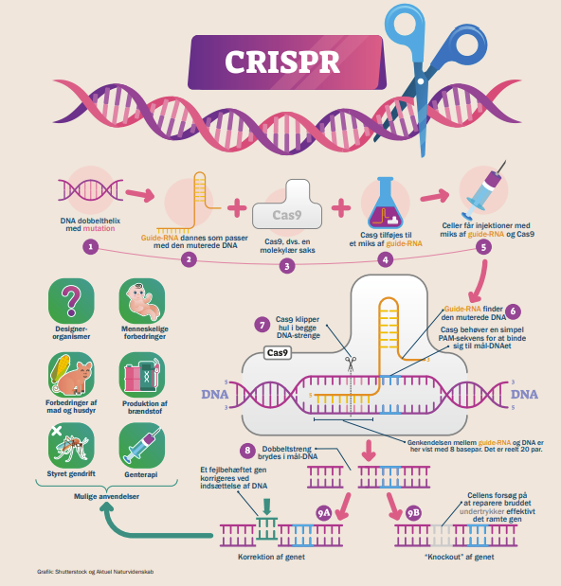

Slide 12
Læs artiklen
I har nu fået et lille rundown af, hvad CRISPR er og hvordan det bruges til at lave ændringer i DNA’et.
I skal nu læse en artikel, som handler om CRISPR og hvordan det bruges særligt i bekæmpelse af sygdomme hos mennesker.
I skal selv komme frem til de 5 vigtigste pointer i artiklen – det skal være pointer, som I synes er vigtige for at kunne forstå artiklen.
Ud fra disse 5 pointer skal I kunne genfortælle artiklen (sådan ca.)

